Slide 1

স্বাগতম

Slide 2
পরিচিত
মোছাঃ বিথী খাতুন
সহকারী শিক্ষক; সমাজবিজ্ঞান
Bithyibrahi7@ gmail. com

Slide 3
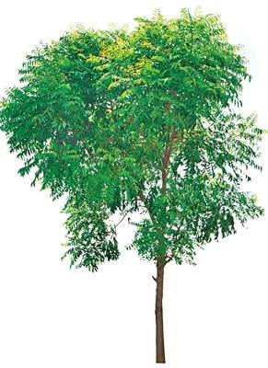

শিখনফল
এই পাঠ শেষে শিক্ষার্থীরা…
১। লেখক বলাইচাঁদ মুখোপাধ্যায় সম্পর্কে জানতে পারবে ।
২। কঠিন শব্দের অর্থ শিখতে পারবে ।
৩। নিমগাছের উপকারিতা ব্যাখ্যা করতে পারবে ।
৪। নিমগাছ ও গৃহকর্ম নিপুনা লক্ষীবউ এর সাদৃশ্য খুঁজে পেতে সক্ষম হবে ।

Slide 4
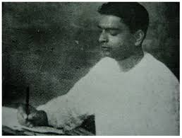
লেখক পরিচিতি
জন্ম
১৮৯৯
ছদ্মনাম
বনফুল
গ্রন্থ: নির্মোক, দৈরথ, কিছুক্ষণ
মৃত্যু
১৯৭৯
পুরস্কা্র
পদ্মভূষণ
জন্ম
১৮৯৯
গ্রন্থ: নির্মোক, দৈরথ, কিছুক্ষণ
মৃত্যু
১৯৭৯
পুরস্কা্র
পদ্মভূষণ
ছদ্মনাম
বনফুল
জন্ম
১৮৯৯
ছদ্মনাম
বনফুল
গ্রন্থ: নির্মোক, দৈরথ, কিছুক্ষণ
মৃত্যু
১৯৭৯
পুরস্কা্র
পদ্মভূষণ
জন্ম
১৮৯৯
গ্রন্থ: নির্মোক, দৈরথ, কিছুক্ষণ
মৃত্যু
১৯৭৯
পুরস্কা্র
পদ্মভূষণ
ছদ্মনাম
বনফুল
জন্ম
১৮৯৯
ছদ্মনাম
বনফুল
গ্রন্থ: নির্মোক, দৈরথ, কিছুক্ষণ
মৃত্যু
১৯৭৯
পুরস্কা্র
পদ্মভূষণ

Slide 5
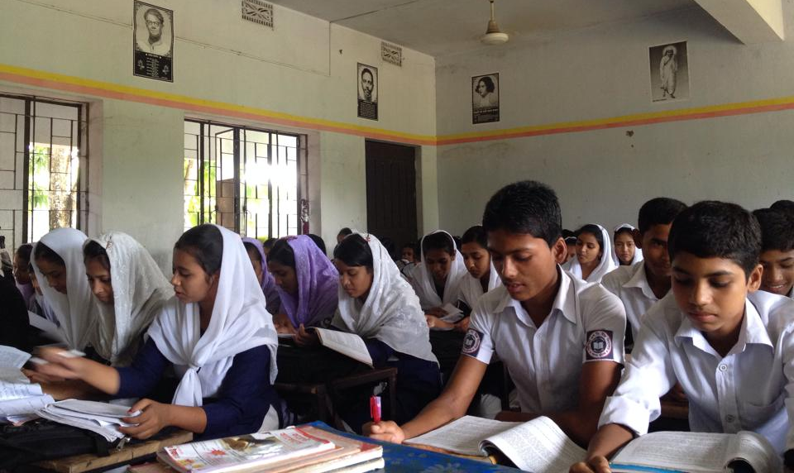
নীরব পাঠ

Slide 6
একক কাজ
নিম গাছ বাড়ির পাশে গজালে বিজ্ঞরা খুশি হন কেন?
বনফুলের পুরো নাম কী?
নিম গাছের দিকে কে মুগ্ধদৃষ্টিতে চেয়ে রইল?

Slide 7
আসো শব্দার্থ জেনে নেই
ক্রমিক | শব্দ | অর্থ
০১ | ছাল | বাকল
০২ | অব্যর্থ | যা বিফল হবে না
০৩ | কবি | যিনি কবিতা লেখেন
০৪ | কবিরাজ | যিনি গাছগাছালি দিয়ে চিকিৎসা করেন ।
০৫ | আর্বজনা | ময়লা
০৬ | চুলকানি | এক ধরনের চর্ম রোগ

Slide 8
জোড়ায় কাজ
  নিমগাছের চারদিকে আবর্জনা জমে কেন?

Slide 9
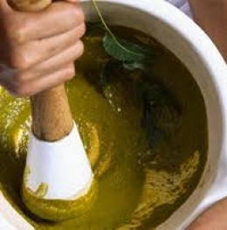
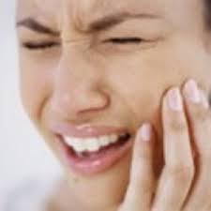
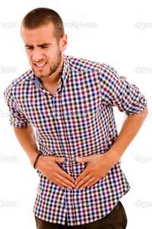
নিম পাতা
দাঁতে ব্যাথা
পেটের ব্যাথা

Slide 10
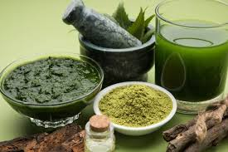
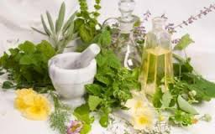

Slide 11
দলীয় কাজ
“ওদের বাড়ীর গৃহ কর্ম-নিপুনালক্ষী বউটার ঠিক
এক দশা ” - আলোচ্য উক্তিতে নিম গাছের সাথে লক্ষী বউটার যে সাদৃশ্য রয়েছে তা ব্যাখ্যা কর।

Slide 12
মুল্যায়ন
সজলের সাড়া শরীর চুলকায় । শরীরের বিভিন্ন জায়গায় অসংখ্য ফোঁড়া হয়েছে । তার মা তাকে নিমপাতা সিদ্ধ পানি দ্বারা গোসল করার পরামর্শ দেন । অল্পদিনেই সজল এর সুফল পেতে শুরু করে ।
ক) নিমগাছ বাড়ির পাশে লাগালে কারা খুশি হন?
অপরিচিত লোকটি নিমগাছের দিকে তাকিয়ে থাকল কেন

Slide 13
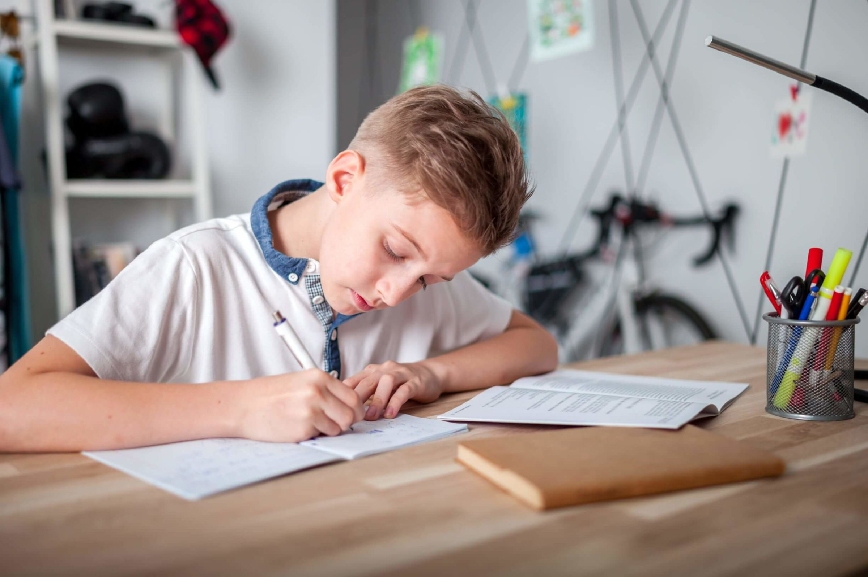
বাড়ির কাজ
“নিমগাছ চর্মরোগের অব্যর্থ মহৌষধ”- উক্তিটি নিমগাছ গল্পের আলোকে বিশ্লেষণ করো।

Slide 14
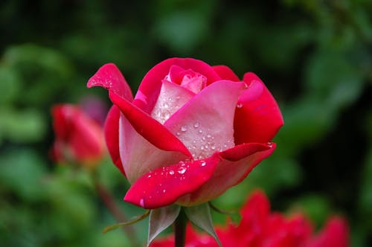
ধন্যবাদ

